Slide 1
4.1
DÉFINITION OUTIL D’AIDE À LA DÉCISION PARTAGÉE
MOOC – Module 2
Les interventions en collège : recommandations
A. Gagneux-Brunon, AS. Banaszuk, A. Bocquier
• Les aides à la décision pour les patients complètent (et non remplacent) les conseils des cliniciens sur les options.

Slide 2
4.1
DÉFINITION OUTIL D’AIDE À LA DÉCISION PARTAGÉE
VIDEO 2
Freins et leviers à l’implémentation de chaque intervention
A. Bocquier
Environ 10 min
• Les aides à la décision pour les patients complètent (et non remplacent) les conseils des cliniciens sur les options.

Slide 3
Freins et leviers à la mise en œuvre : comment ont-ils été étudiés ?
Approche qualitative
Entretiens de groupe avec des professionnels ayant
mis en œuvre les interventions
- infirmières scolaires
- enseignants
- personnels de direction des collèges
- professionnels des centres de vaccination intervenus au sein des collèges
Entretiens réalisés à la fin de l’année scolaire

Slide 4
Des freins et leviers à différents niveaux
Stratégies de mise en œuvre
Présence d’un chef de projet
Adaptations possibles de l’intervention…
Contexte externe
Contexte réglementaire
Evènements externes (ex. pandémie)…
Contexte interne (collège)
Communication
Ressources…
Intervention
Individus, acteurs
Contenu
Design…
Décideurs
Intervenants
Elèves, parents…
Adapté du CFIR. https://cfirguide.org/

Slide 5
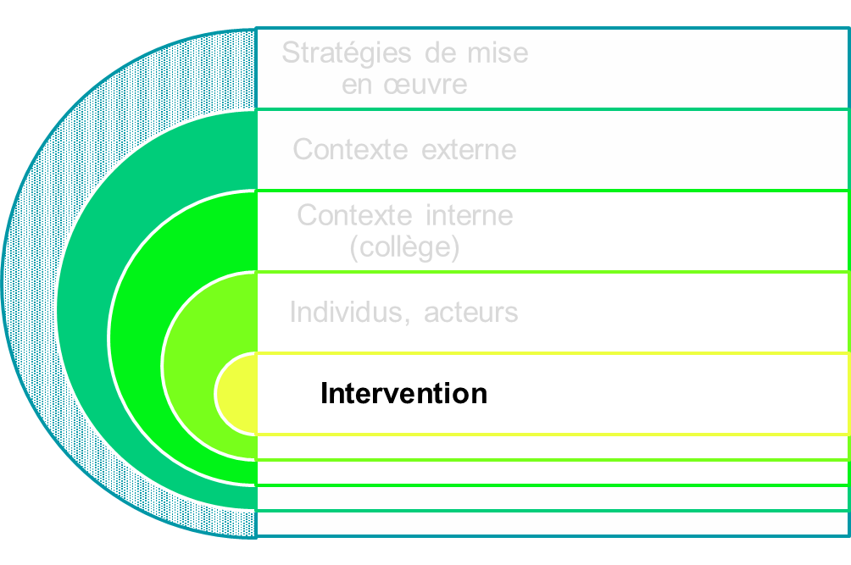
L’intervention
Leviers | Freins
Outils d’animation des séances bien faits « c'était bien détaillé, ça nous a pas demandé beaucoup de temps… on a pu se les approprier, et c’est rare […] ça a été bien conçu » | Information des parents en ligne « ils [les parents] n’arrivaient pas à se connecter donc ils avaient été... déçus… »
 | Formulaire de consentement : contenu, format « j'ai trouvé que les consentements étaient extrêmement complexes […] clairement plein de familles ont renoncé à la vaccination en raison de la complexité du document »

Slide 6
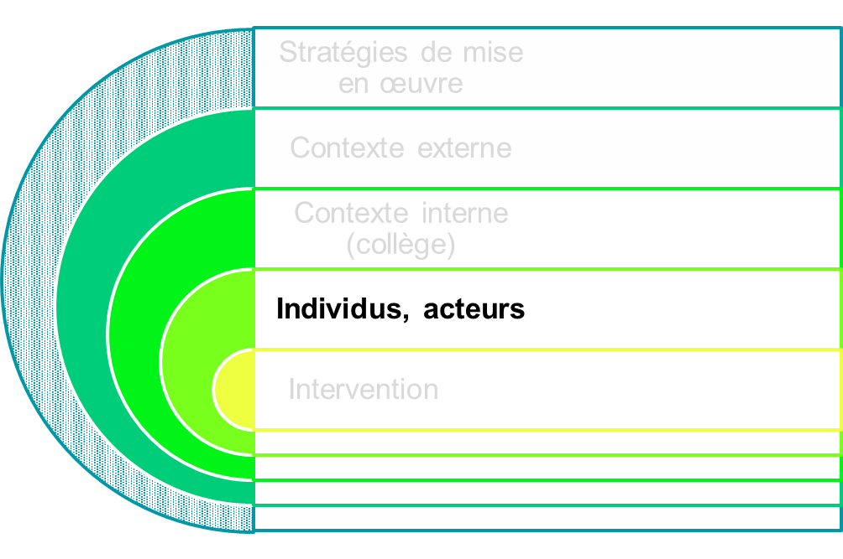
Les individus/acteurs (1)
Leviers | Individus | Freins
Ministère de l’Education nationale, Rectorats/Académies, Principal/directeur du collège, Conseil d’administration : soutien « Je pense que si on a l'appui des inspecteurs, […], ça se fera plus facilement aussi. » « Moi, j'ai envie de vous dire que pour que ça puisse se faire, il faut aussi que le chef d'établissement soit d'accord » | Décideurs | /
Référent du projet au sein du collège : disponibilité et motivation « J'étais vraiment motivée parce que c'est un vrai problème de vaccins. » | Coordonnateur de la mise en œuvre au sein du collège | Référent du projet au sein du collège : disponibilité et motivation « cette notion de qui coordonne, comment, c'est possible, c'est très variable en fonction du temps de présence d'une infirmière scolaire. Est-ce qu'elle souhaite s’investir, est-ce que c'est possible »

Slide 7
Les individus/acteurs (2)
Leviers | Individus | Freins
Equipe mobile de vaccination : compétence et expérience « le principal levier pour nous ça a été justement… l'approche du centre de vaccination et leur organisation. […] Euh, voilà pour eux, tout était parfaitement clair et calé. | Intervenants | Professeurs : sentiment d’un manque de légitimité « Les professeurs ne se sentaient effectivement pas légitimes pour assurer ces séances, y compris en sciences de la vie et de la terre »
Elèves : enthousiasme et intérêt « une fois qu'ils [les élèves] étaient rentrés dans le thème, on les sentait très intéressés et à la fin, on a vraiment eu l'impression qu'ils avaient appris des choses et que ça les avait mobilisés » | Population cible | Parents : difficiles à impliquer, attitudes négative / vaccination « [aux] réunions d'orientation pour les troisièmes, les parents ne viennent pas spécialement non plus » « un phénomène antivax, alors là ça tient aussi au lieu et à la géographie et à la population que nous accueillons. »

Slide 8
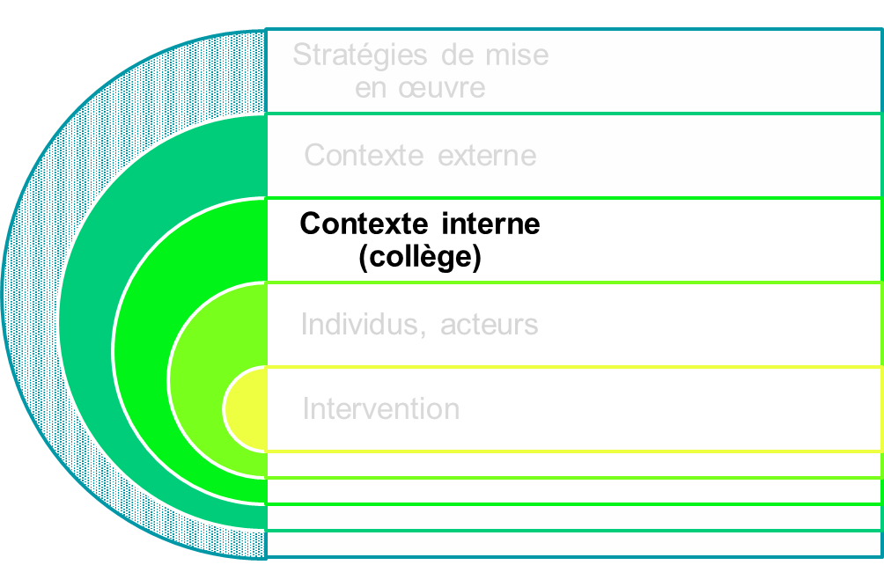
Le contexte interne (collège) (1)
Leviers | Contexte interne | Freins
Bonne communication interne « il faut qu’ils [les collègues] sachent plus ou moins comment ça va tourner, que vous avez un plan dans la tête […] C'est communication, c'est ça l'important. » | Communication | /
Ressources disponibles pour payer des heures supplémentaires « moi j’ai rémunéré, en HSE, les profs de SVT qui ont mené les projets, qui ont fait toutes les heures en dehors de leurs heures de cours » | Ressources disponibles - financières | Absence de ressource pour financer la participation des professionnels ou les heures supplémentaires « L'infirmière, si elle n’a pas souhaité participer au projet c’est aussi parce qu’il n’y avait pas de rémunération qui était prévue en parallèle »

Slide 9
Le contexte interne (collège) (2)
Leviers | Contexte interne | Freins
Disponibilité de tablettes « on a été dans une salle multimédia et […] on a pu prendre les tablettes du CDI et les tablettes de sciences en fait pour que chaque élève soit face à un écran. » | Ressources disponibles – matériel/ équipement | Manque d’ordinateurs, mauvaise qualité de connexion internet « [qu'est-ce qui a freiné la réalisation des séances] Les connexions Internet. Le nombre d'ordinateurs. L'accès aux salles d'informatique ou de techno […] »
Disponibilité d’enseignants contractuels « c'est que on a une enseignante contractuelle […] elle s'est rajoutée au dispositif en heures supplémentaires. Voilà donc ça, c'était un levier » | Ressources disponibles – personnel | Faible temps de présence de l’infirmière scolaire « nous avons une infirmière une journée par semaine donc si elle est mobilisée sur ces séances, elle ne fait pas autre chose. »
 |  | Turnover des professionnels « une enseignante de SVT m'a dit, super, moi, ça m'intéresse. Sauf que cette enseignante était en arrêt, elle pensait revenir, mais elle a malheureusement un gros soucis de santé donc elle a été remplacée »

Slide 10
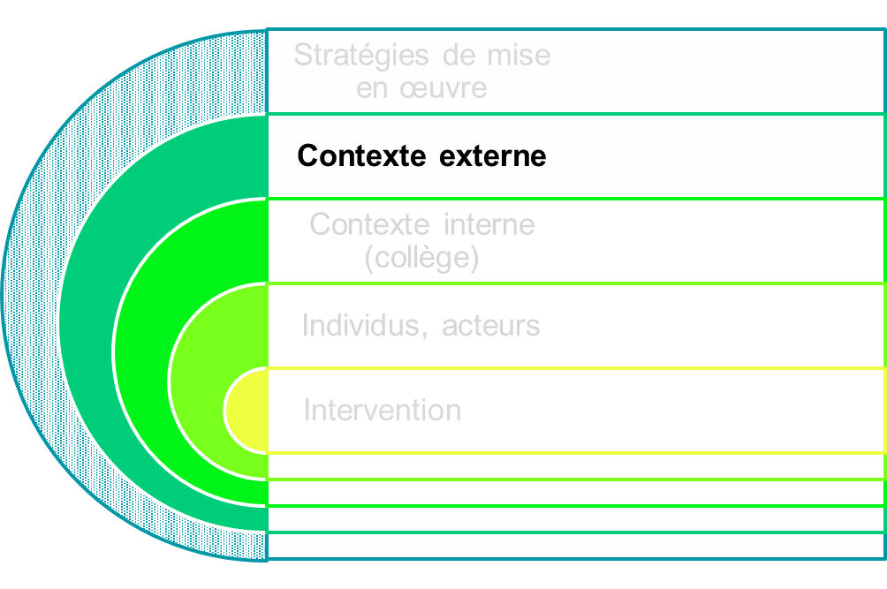
Le contexte externe
Leviers | Contexte externe | Freins
Intervention en accord avec le programme scolaire « ça rentre tout à fait dans le programme Éducation Nationale, c'est un programme Éducation à la vie, à la sexualité… » | Contexte réglementaire | Pas obligatoire « comme y a pas d'obligation à un moment aussi il faut qu'on cible aussi les informations importantes des autres »
Covid-19 : expérience des collèges pour organiser l’intervention « on sort quand même de 2 ans de pandémie où des tests salivaires, des prélèvements nasopharyngés, des vaccinations COVID, on a fait dans les établissements scolaires donc on était super rodé, c'était, c'était pas compliqué du tout » | Evénements critiques | Covid-19 : surcharge de travail des professionnels « on était quand même dans un contexte où il y avait aussi la COVID, donc on était très pris sur d'autres choses »
 |  | Covid-19 : confusion entre vaccins pour les parents « nous avons eu une confusion chez certaines familles sur le fait de vacciner leurs enfants sur le COVID »
Notes:
Xx évènement externe de grande ampleur type pandémie de covid

Slide 11
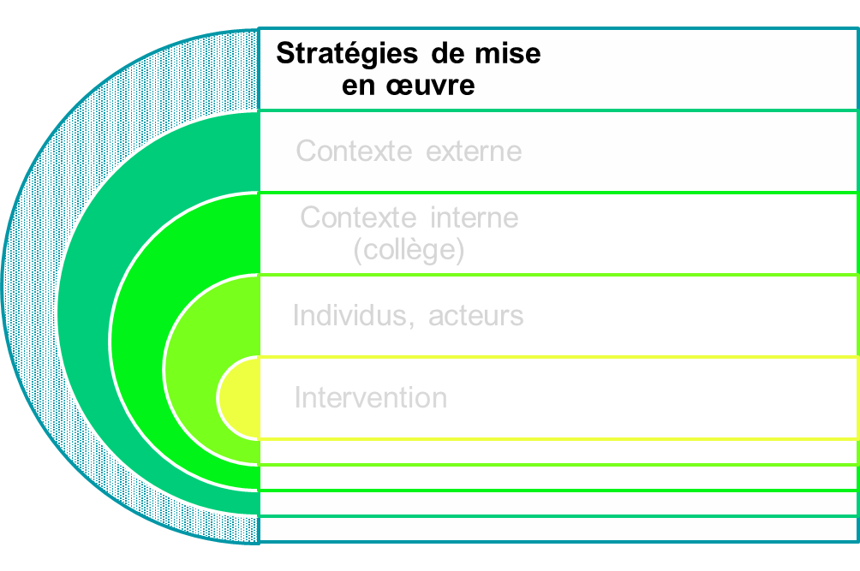
Les stratégies de mise en œuvre
Leviers | Stratégie de mise en œuvre
Planifier les échanges entre les collèges et les équipes mobiles de vaccination « Oui, heureusement qu'il y a eu cet échange avec […] le Centre de de vaccination parce que au début, j'ai je m'étais pas préparée comme ça dans ma tête » | Planifier
Chef de projet : disponibilité « le support était là, le soutien si on a eu les questions, le chef de projet était entièrement disponible pour nous et donc elle aussi était là le jour de journée de vaccination » | Faire
Guide pratique et formation pour aider à la mise en œuvre « c'était super bien d'avoir les choses déjà écrites que j'ai besoin juste recopier en fait, et envoyer »
Adaptations de l’intervention « moi je trouve que c'était assez complet [guide d’animation des séances d’éduction] et ça nous laissait quand même libres soit de choisir quelque chose où on se sentait bien à l'aise, soit de tout utiliser si c'était plus facile pour nous » | Adapter

Slide 12
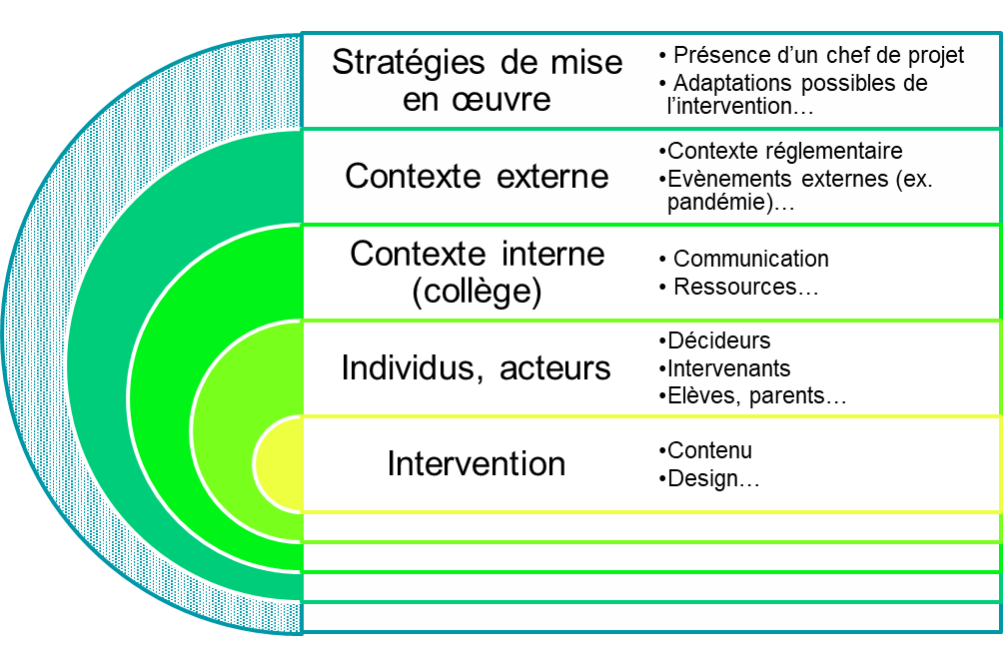
Une diversité d’éléments à prendre en compte pour faciliter la mise en œuvre des interventions
Merci d’avoir visionné cette vidéo !

